Slide 1
SUFE Year 1 Postgraduates
A Critical Study of English Poetry
Lecture Nine Acculturation, Wenfu and Creativity of Modern Poetry
Prof. Dr. Joan Qionglin Tan
tan.qionglin@mail.shufe.edu.cn
厚德博学
经济匡时

Slide 2
伐柯之斧、《文赋》与美国现当代诗
一、 伐柯之斧、伐柯其则与诗歌技巧
二、《文赋》的英译及其海外传播影响
三、《文赋》在美国现当代诗中的改写
结语
内 容
研究问题
1）“中国斧”与“美国斧”相遇的客观环境是什么？
2）“伐柯其则”为何能成为中美诗学传统共有的革新章法？
3）“伐柯之斧”这一中国文化意象是如何在美国现代诗中进行变异改写的？
如何理解美国桂冠诗人霍华德·奈莫洛夫的诗作“致陆机”？
如何理解美国深层生态学桂冠诗人加里·斯奈德的标题诗“斧柄”？
谭琼琳，伐柯之斧：美国现代诗中的革新章法与文化传承之斧，《中国比较文学》
2022年第2期第14-31页【主持人的话：学术前沿：中西文本的诠释与调适】

Slide 3
一、伐柯之斧、伐柯其则与诗歌技巧
《诗经》中的《国风•豳风•伐柯》：“伐柯伐柯，其则不远”（源头）
伐柯如何？匪斧不克。取妻如何？匪媒不得。
伐柯伐柯，其则不远。我觏之子，笾豆有践。
表层意义：适合
用斧头按照手中的斧柄样式去砍伐制作新斧柄的木材，强调的是“适合”度，新“斧柄”必须与“斧头”配套，才是一把适合砍伐的有效之“斧”。同理，男子找妻，如同斧头 （“丈夫”）配斧柄（“妻子”），讲究的也是“舒适”度。
深层意义：原则、法则
《伐柯》中的“匪媒不得”“我觏之子，笾豆有践”例证了中国古时聘娶婚所遵循的娶妻礼仪法则。这与“伐柯伐柯，其则不远”同出一辙，讲究原则的重要性。这种遵循某一特定环境的原则反映在文学创作中就是作家创作的技艺。

Slide 4
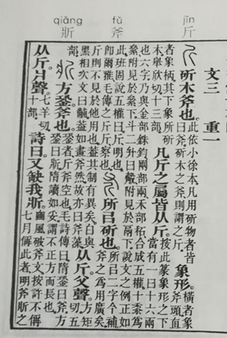
“斧” 的基本义
砍削树或木头的生产工具
斧：斫也，从今父声
斤：斫木斧也
斫木：被砍削的树
斤：象形字，其形状看上去像一柄斧，故“横者象斧头，直者象柄，其下象所斫木”。
“斫木之斧，则 谓之斤”
在中国文化中，“斧”既是生产工具（如石斧、铁斧、双刃斧），又是战争兵器（如板斧、钺、戕、銶等），也是文化礼器或饰物（如玉斧、斧藻等）。

Slide 5
“斧”的文化比喻义：一种尺度，具有一定的规范性
1）在道德伦理体系中，“斧”喻指为人之道的原则之斧
2）在中国古典诗学理论中，“斧” 喻指诗歌创作的章法之斧
《礼记·中庸》第十三章：为人之道的原则
“道不远人，人之为道而远人，不可以为道……执柯以伐柯，睨而视之，犹以为远。故君子以人治人，改而止。忠恕违道不远，施诸己而不愿，亦勿施于人。”
西晋（265-316）文学家陆机（261-303）在其《文赋》序言：
“至于操斧伐柯，虽取则不远，若夫随手之变，良难以辞逮”。
比喻：伐柯技艺 vs. 写作技艺；伐柯之法 vs. 写作之法
前人的写作技巧，就好比作者手中的斧柄，需依其样式，用手中之斧砍伐树枝，制作另一斧柄。那种得心应手的熟练技艺，是无法用言语表达出来的。
文化概念隐喻：“斧”的锋利性；“伐柯”的样式与法则
“伐柯之斧”：中国诗学传统的章法利器
“伐柯其则”：诗歌创作的章法

Slide 6
二、《文赋》的英译及其海外传播
较有影响的《文赋》英译本主要是由陈世骧（Chen Shil-Hsiang）、修 中诚（E. R. Hughes）、方志彤（Achilles Fang）、宇文所安（Stephen Owen）、康达维（David R. Knechtges）等学者翻译的。
Chen Shil-Hsiang, trans. “Essay on Literature.” Literature As Light Against Darkness. Peiping: National Peking University Press, 1948. pp. 46-71.
E. R. Hughes, trans. “The Art of Letters: Lu Chi’s ‘Wen Fu,’ A.D. 302.” Bollinger Series XXIX. A Translation and Comparative Study. New York: Pantheon Books, 1951.
Achilles Fang, trans. “Rhymeprose on Literature: The Wên-fu of Lu Chi (A.D. 261-303).” Harvard Journal of Asiatic Studies 14.3/4 (Dec., 1951): 527-66.
Stephen Owen, trans. “The Poetic Exposition on Literature.” Readings in Chinese Literary Thought. Cambridge, Massachusetts: Harvard University Press, 1992. pp. 73-181.
David R. Knechtges, trans. “Rhapsody on Literature.” Eds. Xiao Tong (501-531) and David R. Knechtges. Wen Xuan or Selections of Refined Literature Volume Three. Princeton: Princeton UP, 1996. pp. 211-32.

Slide 7
伐柯其则：《文赋》英译传播的文化概念隐喻影响
当“伐柯其则”这一概念隐喻进入美国异域文化时，“中国斧”与“美国斧”发生了高效的碰撞，体现出“中国斧”这一文化符号在美国环境的适应性。
中国斧 vs. 美国斧
“中国斧”比“美国斧”更讲究诗歌的技巧与样式，而“美国斧”比“中国斧”更体现民族的开拓精神。或许，这在一定程度上可以更好地帮助我们理解“中国斧”为什么能成为美国现代诗歌“革新之斧”的深层原因。
“美国斧” 的诗学传统
作为美国西部拓荒的生产工具，“美国斧”的诗学象征意义主要表现为“清场”利器，即去浪漫化，为“美国化”特征的本土诗歌之登场而做“清场”准备。

Slide 8
英语斧axe/ax的词源文化意义
英语axe一词最早来源于古英语æx (acs)，一般由方形的铁制斧头嵌在木质的斧柄上。
关于ax与axe的两种书写形式的研究
中世纪英国作家，如乔叟，倾向将“斧”拼写成ax，因为在古英语中，axe有ask之意，而莎士比亚和他同时代的绝大多数人却喜欢使用axe的形式表示“斧”。
当axe这一拼写方式被引入美国，就成为了标准的书写形式，流行至今。
自十九世纪末，《牛津英语词典》将ax列为流行的书写形式之后，二十世纪英国就开始大量使用ax，除了制作和出售“斧”工具的公司仍写成axe形式之外。
美国斧的基本义：生产工具、常用兵器

Slide 9
美国斧的特殊义：美国西进运动中的“斧”意象
砍伐工具
十八世纪末，随着《西北法令》（Northwest Ordinance，1789）的颁布，一大批白人拓荒者响应国家号召，越过阿巴拉契亚山脉，开始探索辽阔的中西部地区。十九世纪，拓荒者为了能够大面积地砍伐原生林，特意发明了一种高效的长柄双刃“伐木斧”（feller’s axe）。到1852年底，有两万多名拓荒者定居在西部地区，伐木工砍伐数以百万英亩的原生林。
征服武器
随着“西进运动”的不断推进，斧头不仅成为白人拓荒者开垦荒地、征服自然的工具，也成为他们驱赶和屠杀西部地区本土印第安人，侵占其领地的武器。
1832年8月的“坏斧大屠杀”（Bad Axe Massacre，or The Battle of Bad Axe）：西部拓荒者在美国政府军队的支持下，血腥侵占了索克人（Sauk）和福克斯人（Fox）的领地。

Slide 10
美国斧的象征义：民族精神
“美国斧”象征着西部拓荒者的冒险精神、开拓精神、征服精神以及革新精神。而将“斧”的这种象征精神写入诗歌并使其成为一种诗歌传统的人当属创造了“自由体诗”（free verse）的美国浪漫主义诗人沃尔特·惠特曼（Walt Whitman，1819-1892）。惠特曼以这种“自由体”的诗歌形式来赞颂“斧”，可以看作是他构建美国本土诗学传统、以此摆脱英国诗学传统的一个尝试。“斧”的这种象征精神正好契合了惠特曼想要摆脱英国诗学传统，形成具有“美国化”特征的本土诗歌传统的愿望。
惠特曼的《阔斧歌》最早以《阔斧诗》（Broad-Axe Poem）为题发表在1856年的第二版《草叶集》中，共有255行，分为12诗节。1867年，惠特曼将该诗题目更改为《阔斧歌》，后收录在1881年出版的第六版《草叶集》中。在惠特曼诗中，阔斧成为了建设一个自由、民主、平等的新美国所必不可少的，也是最强有力的工具。在他看来，阔斧是地球上所有物种的民主精神的象征（Shapes of Democracy），阔斧甚至比雄鹰更适合，也更有资格成为美国的象征（Make it the American emblem preferent to the eagle）。

Slide 11
美国斧在美国现当代诗中的主题体现
“斧”在美国诗学意义上所蕴含的冒险精神、开拓精神、征服精神、革新精神以及民主精神为后来的罗伯特·弗罗斯特（Robert Frost，1874-1963）、埃兹拉·庞德（Ezra Pound，1885-1972）、威廉·卡洛斯·威廉姆斯（William Carlos Williams，1883-1963）、罗宾逊•杰弗斯（Robinson Jeffers，1887-1962）、路易斯·辛普森(Louis Simpson，1923-2012)、加里·斯奈德（Gary Snyder，1930- ）等诗人继承。
他们将这种意蕴丰富的“斧”精神凝练提升为一种包容开放的诗歌革新理念，并大刀阔斧地通过书写独有的美国经验以及吸收和改写异域文化因子等手段在诗歌的形式、内容、思想、主题、表达等诸多方面实现诗歌革新和“美国化”的目的。因此，“美国斧”成为他们进行诗歌“清场”的利器。
威廉姆斯在《美国传统》（In the American Grain，1966）所提出的“清除所有无用之物”（to sweep all worthless chaff aside），亦即“清场”（clear the GROUND）（Williams 216）的创作原则。

Slide 12
伐柯之斧：美国现代诗的革新章法之斧

Slide 13
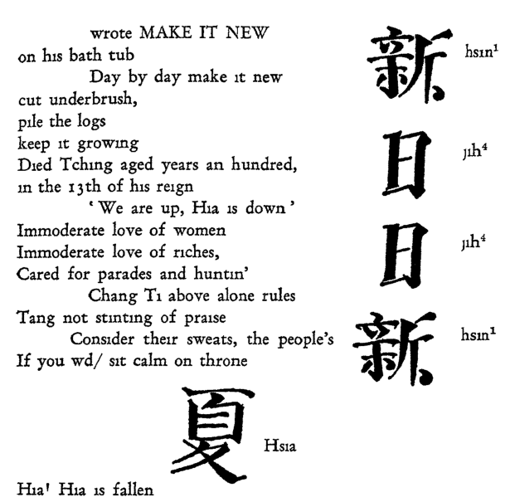
庞德的析字“新”：新 = 立 + 木 + 斤；斤 = 斧
《礼记·大学》
汤之，《盘铭》曰：“苟日新，日日新，又日新。”《康诰》曰：“作新民。”《诗》曰：“周虽旧邦，其命维新。”是故君子无所不用其极。
商成王汤灭掉夏朝，建立新的商朝。
歌颂孝文帝的减税新政和体恤民情的新意识，是一个正直之王。

Slide 14
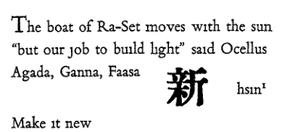
从词源上讲，“斤”与“斧”同源，均指“斫木”之具，而“斧”之本义“斫”意味着“新物的诞生”，即斧劈的动作完成之时亦是原物旧模样终结，新模样出现之际。
同理，美国西部拓荒时期，美国人靠的就是“斧”这一生产工具，不仅维持了他们的生计，而且也开辟出美洲新大陆，一个新的世界。
在中美诗学传统中，“斧”就是诗歌创新、文化传承的利器。这一共性使得“中国斧”在“美国斧”的场域中滋生暗长，生发出一些新的创作物。
埃及神话：
日神Ra（正义），沙漠神Set（邪恶）
Neol Stock
the princess Ra-Set; the boat of Ra-Set
Ra-Set: new God

Slide 15
三、《文赋》在美国现当代诗中的改写
美国现代诗歌中有很多借用“中国斧”这一利器进行变异、改写、引用而无斧凿痕迹的作品。这些“鬼斧神工”之作，一方面得益于诗人对中国文化精髓的有效吸收，并将之内化为自己创作的源泉；另一方面得益于诗人善于使用手中之“斧”进行“伐柯”，“以天合天”，创作出“疑神”之诗篇。
例一：《诗经•小雅•伐木》：“伐木丁丁，鸟鸣嘤嘤，出自幽谷，迁于乔木”
Gary Snyder: The Mountain Spirit
“When the axe-strokes stop
The silence grows deeper—”
谭琼琳译：伐木丁丁声一止
寂静更幽深—
axe-strokes是一个复合名词，它将“斧”（axe）与“一次一次”（strokes）斧头挥舞落下的动作联系在一起，自然完成了“伐木丁丁”整个动态符号的翻译过程，没有留下任何斧凿痕迹。斯奈德在改写时却突显伐木终止的瞬间所产生的“静止”（silence）声音，用动词“生长”（grow）呈现出山林幽静加深的程度感和动态感。

Slide 16
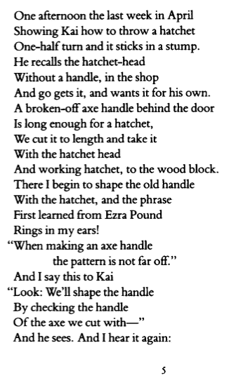
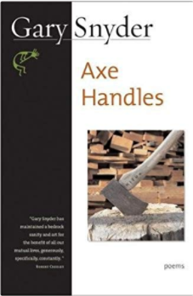
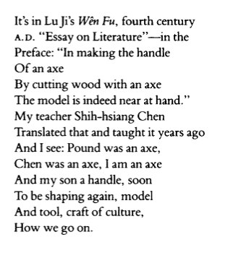

Slide 17
诗人从“斧柄”的制作联想到“父子”、“师徒”之间的技艺传承，再深层思考文化的传承，明白文化传承如同手工技艺的培养，需要人们代代相传：庞德、陈世骧、诗人自己都是“斧头”，而年轻的儿子却是“斧柄”，“很快又需塑形”（soon/ To be shaping again），因此，“模型/ 工具，文化技艺，/ 我们如何延续”（model / And tool, craft of culture, / How we go on）。
斯奈德在结尾提出的如何传承文化与技艺的问题（How we go on）实质上就是对陆机在其《文赋》序言中结尾句“盖所能言者，具于此云尔”的一种呼应。陆机将所有的技艺写进一篇《文赋》中，以此流传后世。而作为“斧头”型诗人，斯奈德希冀自己不仅留下大量的优秀作品，而且能言传身教，知行合一，成为一名真正意义上的东西方文化的传播者。

Slide 18
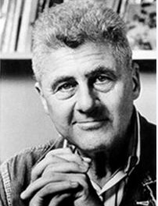
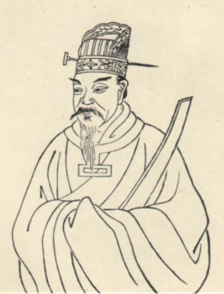
霍华德·奈莫洛夫（Howard Nemerov，1920-1991）
《致陆机》（To Lu Chi）
Note: For Lu Chi & the Wen Fu, see The Art of Letters, a translation and comparative study by E. R. Hughes, N. Y., Bollingen series XXIX, 1951.
这是一首绘画诗，共有132行，五个自然段，叙述了诗人自己与陆机之神交，探讨诗人自己研读《文赋》之心得的经历，属于奈莫洛夫特有的沉思冥想诗。

Slide 19
诗歌一开头，诗人就直呼陆机为“故友”（Old sir），用第二人称“你”（you）或直呼其名“陆机”（Lu Chi），仿佛看见陆机从画像中走出。陆机的画像原本只是“丝绸屏风上的一个丝绸人物”（a silken figure on a silken screen），但诗人却通过视觉想象将人物激活，将中国古时的文论家陆机置于诗人自己所处的美国时空中，就诗歌创作的话题诉说自己的心声：
Through many centuries of dust, to which
We both belong, your quiet voice is clear
About the difficulties and delights
Of writing well, which are, it seems, always
The same and generally unfashionable.
穿越千年的尘埃，我们
共属的世界，关于美文写作的
困苦与欢愉，您的静默之声
是那般清晰，仿佛一切皆是
殊路同归，通常不合时宜。
这段引言诗行道出了诗人创造的困惑，因为奈莫洛夫坚持按照固定的形式和格律进行诗歌创作，所以，尽管他的诗作技艺精湛，带点玄学派风范，但也不失风趣幽默。不过，他的诗歌一直没有得到现代读者的青睐，这或许是因为奈莫洛夫属于新形式主义诗歌派，有点玄学复古的味道。

Slide 20
In all the many times I have read your poems,
Or treatise, where the art of letters turns
to the inspection of itself—the theme
(I take your phrase) of how to hold the axe
To make its handle, —your words have not failed
To move me with their justice and their strength,
Their manner gentle as their substance is
Fastidious and severe. You frighten me
When you describe the dangers of our course,
And then you bring, by precept and example,
Assurance that a reach of mastery,
Some still, reed-hidden and reflective stream
Where the heron fishes in his own image,
Always exists.
陆机在《文赋》序言中所说的“至于操斧伐柯，虽取则不远”，在奈莫洛夫诗中成功地内化为“如何操斧伐柯的主题” 。
奈莫洛夫被陆机的创作技艺观点所打动，因为《文赋》中的文字充满了“公正” 与“力量”，方式“温和”，尽管主旨内容“苛刻严厉”；与此同时，奈莫洛夫也被《文赋》中的“箴言与例证”所折服，坚信总是可以达到技艺精湛的地步。
“无数次，我翻阅您的诗文 / 或著述，《文赋》成为检验 / 自身的标准—主题 /（借用您的术语）如何操斧 / 伐柯”

Slide 21
对照《文赋》这几句关于写作状态的建议，我们再反观下面奈莫洛夫的诗句，就可以理解诗人从“既非行动，也非思想”（Neither action nor thought）到“更高贵的行动，更纯粹的思想”这一转化过程的奥秘：
Neither action nor thought,
Only the concentration of our speech
In fineness and in strength (your axe again),
Till it can carry, in those other minds,
A nobler action, and a purer thought
既非行动，也非思想
只有专注我们的语言
精微与力量（又是您的斧子）
直到语言能将他人的智慧带来
更高贵的行动，更纯粹的思想
换句话说，这一奥秘就隐藏在括号中—“(your axe again)”，诗人想操斧伐柯，借用他人的智慧将自己的语言锤炼，只有这样才能达到下笔有神，一如陆机所云：“罄澄心以凝思，眇众虑而为言。笼天地于形内，挫万物于笔端。”

Slide 22
How fine the Chinese day! Delicate, jeweled,
Exactly spaced, peaceably tense with life.
I shall pretend to be a poet all
This afternoon, a Chinese poet, and
My marvelous words must bring the springtime in
And the great tree of speech to flower
Between the two realms of heaven and earth. So now
Goodbye, Lu Chi, and thank you for your poem.
诗人的角色发生了变化，已然化身为一名中国诗人，并由衷感到“这是中国多么美妙的一天！” “我的奇妙文字必会春意盎然 /语言之大树花开灿烂 /于天地之间”，故诗歌结尾的一句“陆机，谢谢您的诗文” 是对陆机《文赋》英译在美国的传播影响做了最好的诠释。
这也印证了《文赋》所揭示的诗与赋之本质：“诗缘情而绮靡，赋体物而浏亮。”也就是说，“诗因情而生，要求文辞优美，赋描写物象，要求语言清晰明畅。”诗人觉得自己达到此境界，应归功于陆机的《文赋》，让他学会了“鬼斧神工”的技艺。

Slide 23
结语
正因为“斧”是中美文化各自的象征符号，有着一定的共性，所以，在主体进行符号阐释的过程中，“斧”自然能在异域文化的环境中具有符号适应的特征，有着供养其暗自生长的环境。
陆机在《文赋》中将 “伐柯伐柯，其则不远”的诗句上升至文学创作的实践标准与理论原则，适应世界上各语言的文学创作，因此具有普遍意义。这就是陈世骧教授于1948年将《文赋》翻译成英语后在英语世界引起轰动，并引发学者和诗人们对《文赋》进行效仿、改写的深层原因。
“中国斧”与“美国斧”有着相似的文化功能与象征意义，而且“中国斧”的意象、词源意义、文化象征又契合了美国现代诗歌“革新”的理念，因此，“中国斧”是美国现代诗歌的革新之斧；而中美之斧则是中美诗学传统文化的成型利器。

Slide 24
Assignment for Next Week

Slide 25
THANK YOU

